Slide 1



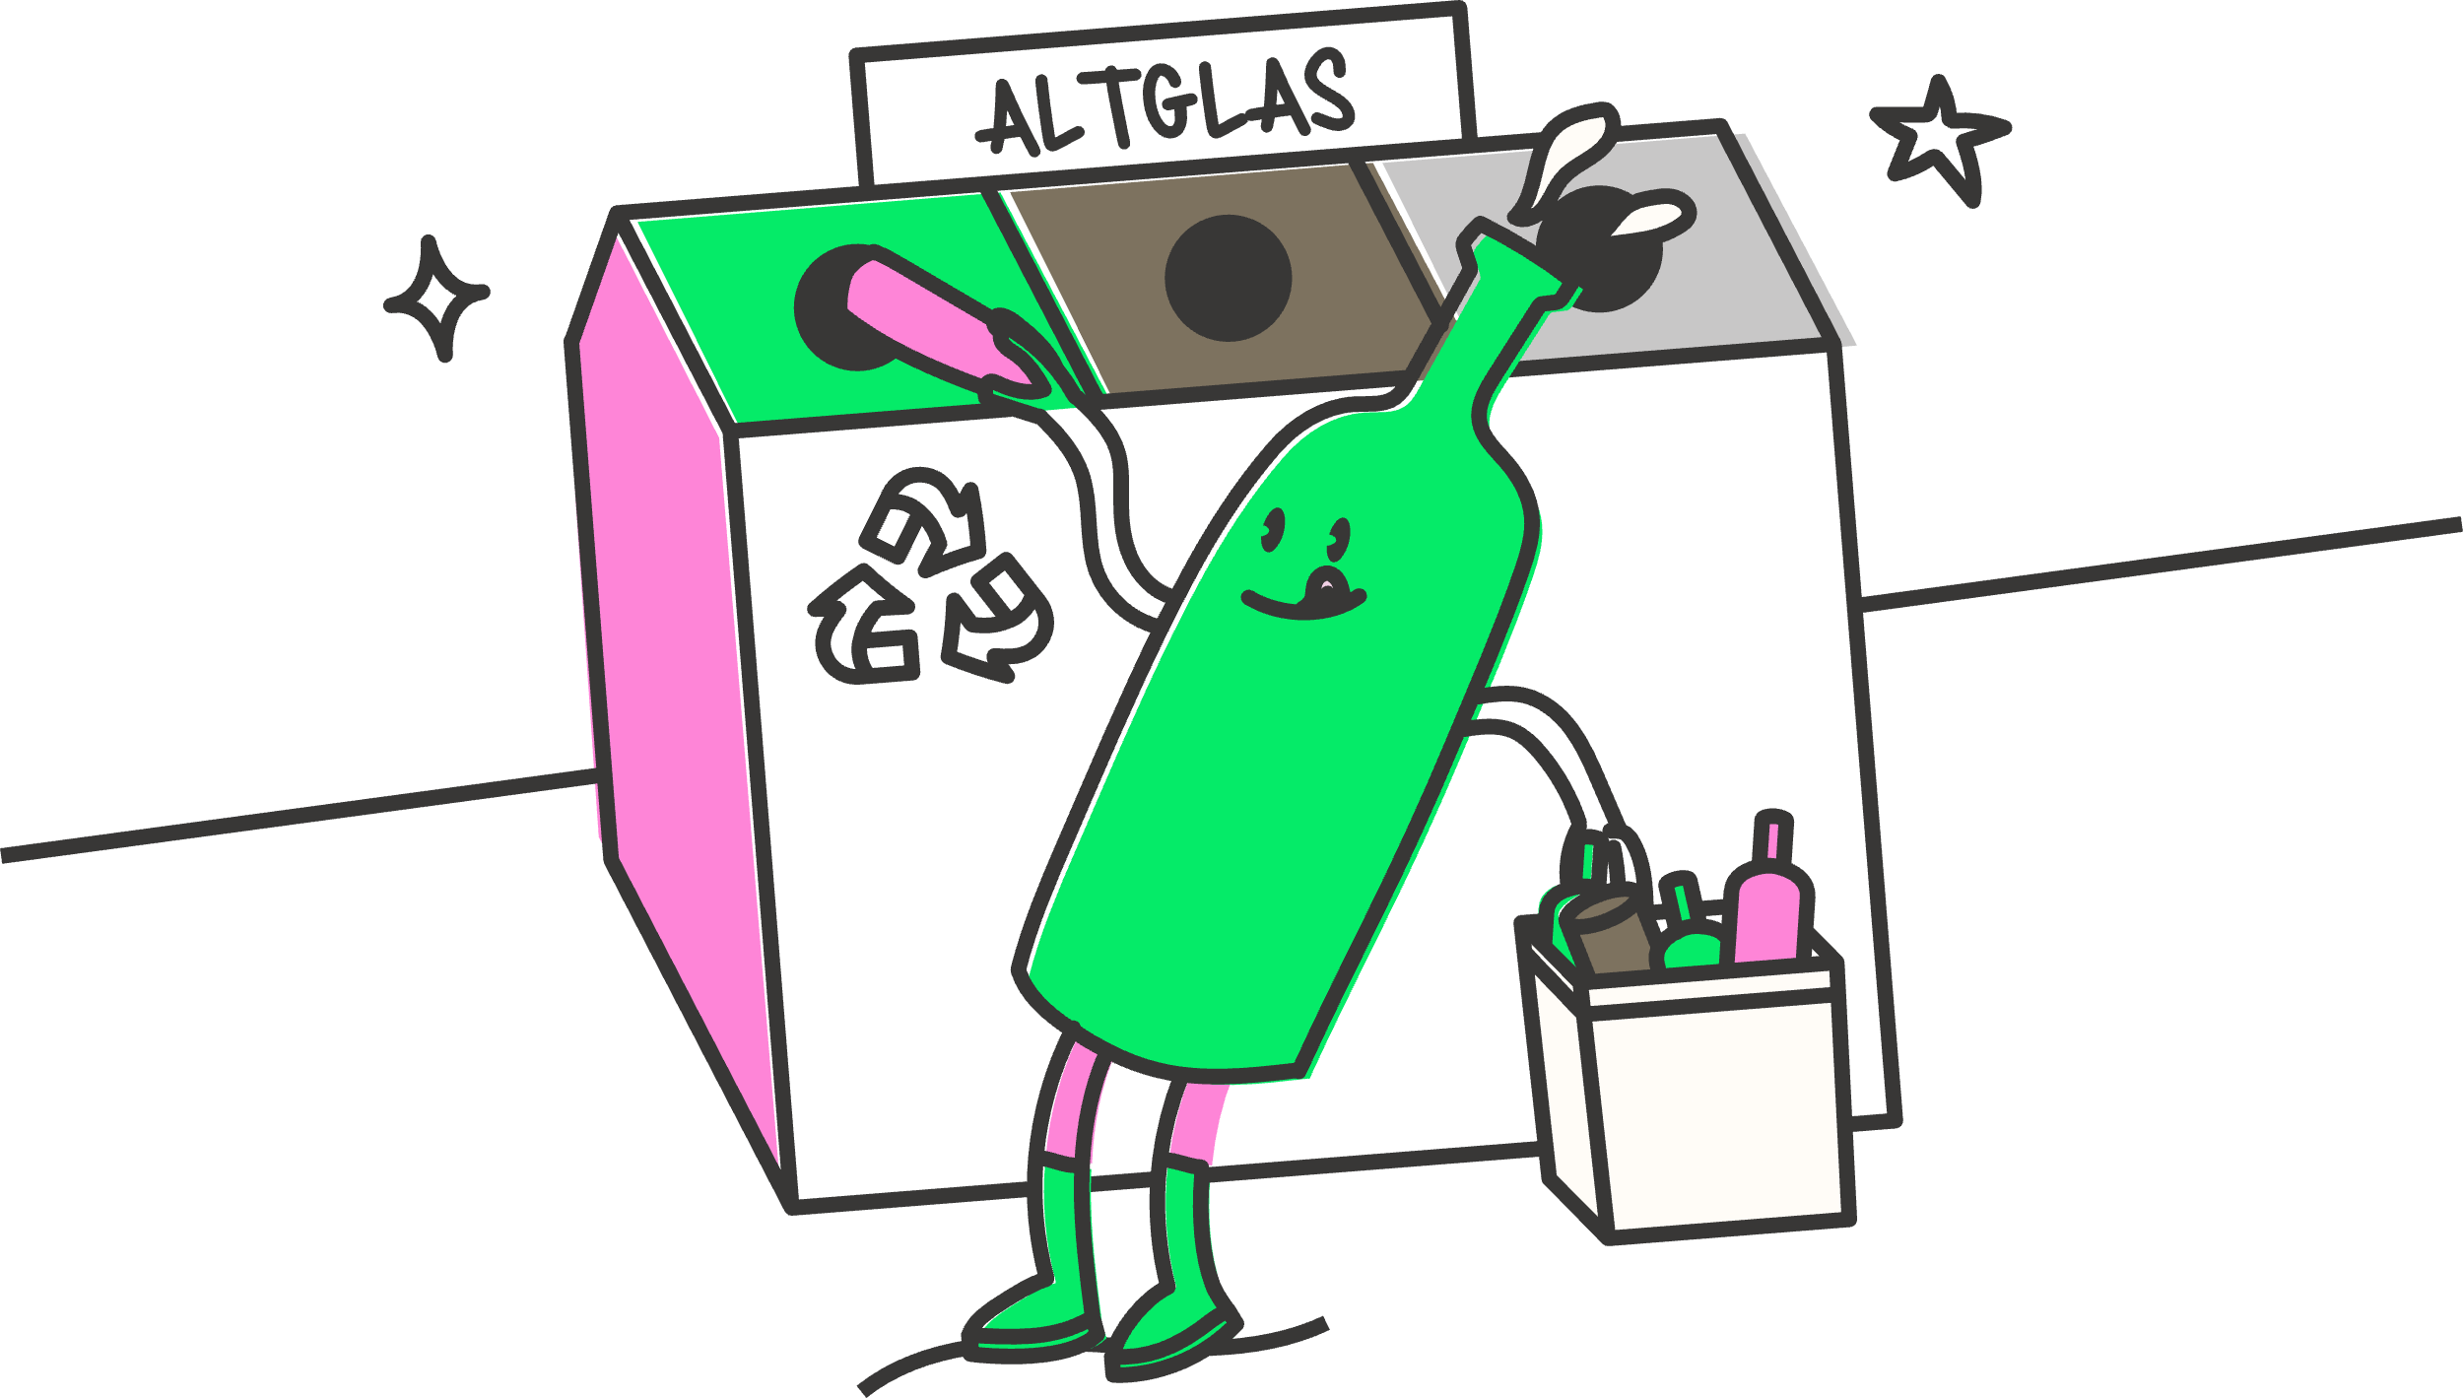


AUS AltGLAS WIRD
LIEBLINGSDING
UPCYCLING ZUM ANFASSEN
Wir stehen gemeinsam für Zero Waste
Unterstützt durch:
Eine -Initiative von:
IHR LOGO

Slide 2

AUS AltGLAS WIRD
LIEBLINGSDING
UPCYCLING ZUM ANFASSEN
Wir stehen gemeinsam für Zero Waste
Unterstützt durch:
Eine -Initiative von:
IHR LOGO

Slide 3

AUS AltGLAS WIRD
LIEBLINGSDING
UPCYCLING ZUM ANFASSEN
Wir stehen gemeinsam für Zero Waste
Unterstützt durch:
Eine -Initiative von:
IHR LOGO

Slide 4


AUS AltGLAS WIRD
LIEBLINGSDING
UPCYCLING ZUM ANFASSEN
Wir stehen gemeinsam für Zero Waste
Unterstützt durch:
Eine -Initiative von:
IHR LOGO

